Slide 1


РАЗРАБОТКА ИГРЫ С ЭЛЕМЕНТАМИ ОБУЧЕНИЯ ФИНАНСОВОЙ ГРАМОТНОСТИ ДЛЯ ДЕТЕЙ
Студент группы 09-151 Иванов Евгений Александрович
Научный руководитель: Ахмедова Альфира Мазитовна
2025 г. Казань

Slide 2

Цель работы: Разработать прототип мобильной игры, содержащей элементы обучения финансовой грамотности для детей
Задачи:
Исследовать современные подходы к созданию игр с элементами обучения финансовой грамотности, изучить аналоги, определить оптимальные средства разработки.
Разработать концепцию игры, включая сюжет, механики, систему обучения финансовой грамотности, а также спроектировать пользовательские сценарии, интерфейсы и логику взаимодействия игрока с контентом.
Разработать функциональный прототип мобильной игры, реализовав основные игровые механики, систему прогресса, интерактивные задания по финансовой грамотности и адаптивный интерфейс, подходящий для детского восприятия.
Провести проверку корректности работы всех игровых систем, протестировать интерактивные элементы на удобство взаимодействия и соответствие задуманному UX/UI-дизайну.

Slide 3





Инструменты разработки

Slide 4


Обзор существующих решений
Три кота: Финансы для детей
Цель игры: обучение сбережению и планированию бюджета
Барбоскины: Супермаркет
Цель игры: собрать товары из списка покупок, избегая лишних покупок

Slide 5
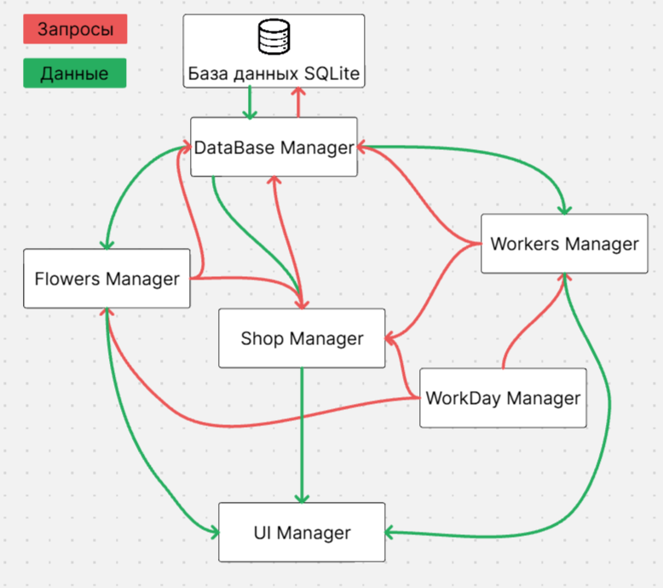
Модули игровой системы

Slide 6
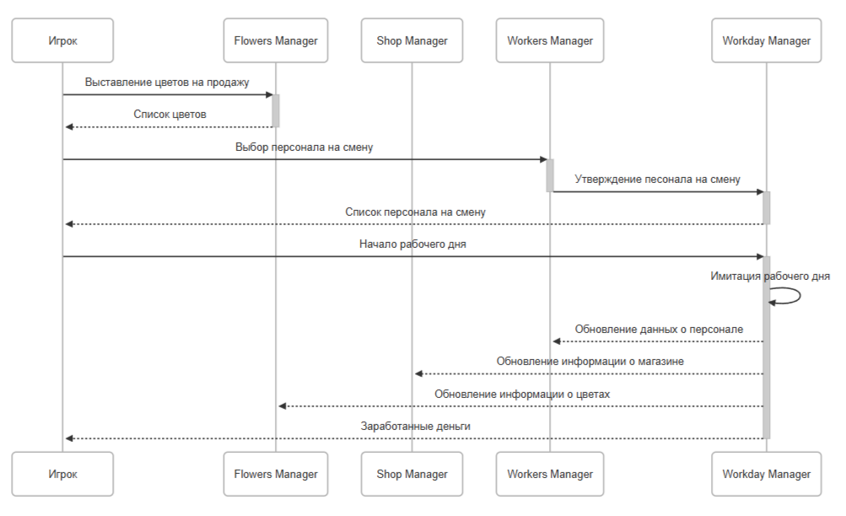
Диаграмма последовательности действий

Slide 7
Тестирование
Ручное тестирование интерфейса

Slide 8
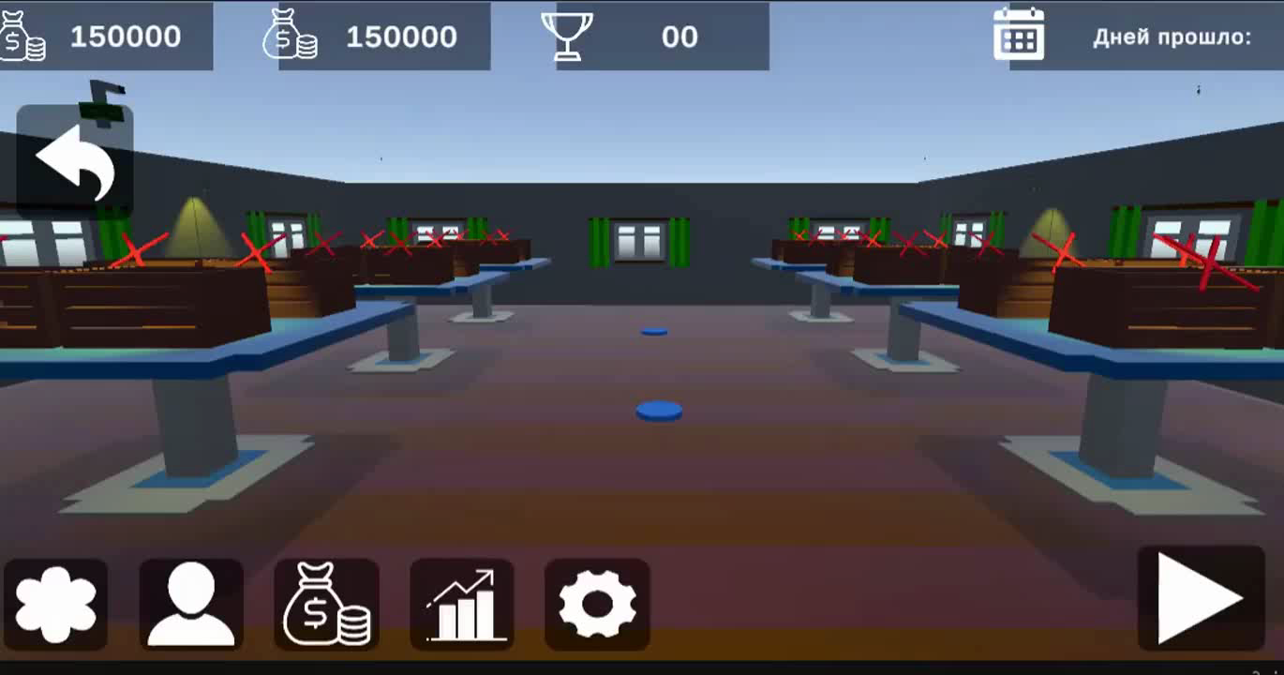
Пример работы

Slide 9
Спасибо за внимание!

